Slide 1
Capa Física
Redes de Computadores
FIEC04705
Msig. Marjorie Chalén T.

Slide 2
Agenda
Señales
Medios de Transmisión
Modos de Transmisión
Conversión de Señales
  Conversión de Digital a Analógico
  Conversión de Analógico a Digital
Ruido

Slide 3
Señales
Una señal puede ser análoga o digital.
Señales analógicas.- representadas por una onda sinusoidal contínua que puede tener un número infinito de puntos entre un valor máximo y otro mínimo; los cuales normalmente son presentados como voltajes.
Ejemplo: la voz humana al momento de hablar por teléfono.
Fuente: Data Communications and Computer Networks A Business User’s Approach 7th Ed

Slide 4
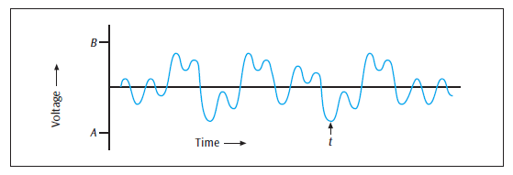
Señales
Ejemplo de la forma de una onda analógica.
La dificultad de representar las señales mediante ondas analógicas, es el ruido.
Ruido.- Es la energía eléctrica o electromagnética no deseada que degrada la calidad de la señal y de la data.
Fuente: Data Communications and Computer Networks A Business User’s Approach 7th Ed

Slide 5
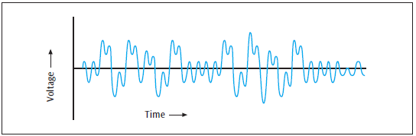
Señales
Ejemplo de la forma de una onda analógica con ruido.
Fuente: Data Communications and Computer Networks A Business User’s Approach 7th Ed

Slide 6
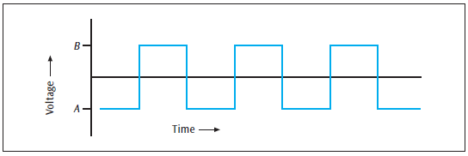
Señales
Señales digitales.- Compuesto por un número discreto o fijo de valores, en lugar de un número continuo o infinito de valores. La data digital toma valores de 1s y 0s.
Hay dos tipos: “onda cuadrada” con patrones simples de altos (5V) o bajos voltajes (0V) .
Ejemplo de la forma de una onda digital.
Fuente: Data Communications and Computer Networks A Business User’s Approach 7th Ed

Slide 7
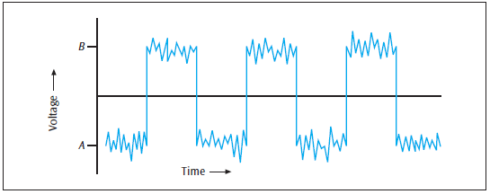
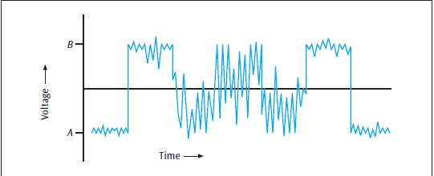
Señales
Ejemplo de la forma de una onda digital con ruido.
Ejemplo de la forma de una onda digital con ruido, donde no se reconoce a la señal original.
Fuente: Data Communications and Computer Networks A Business User’s Approach 7th Ed

Slide 8
Señales
Componentes:
  Amplitud.- Es la altura de la onda con respecto a un punto de referencia.
  Frecuencia.- número de veces que la señal realiza un ciclo completo dentro de un fragmento de tiempo.
  Fase.- La posición de la onda en relación a un momento de tiempo dado o relativo al tiempo ero.
  Periodo.- La longitud, intervalo de tiempo de un ciclo; 1/f.
Fuente: Data Communications and Computer Networks A Business User’s Approach 7th Ed

Slide 9
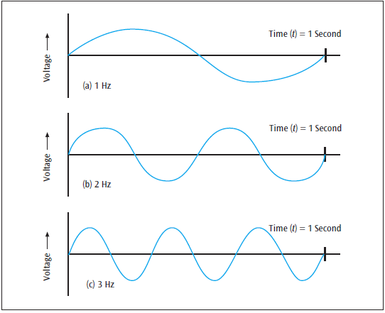
Señales
Tres señales con distintas frecuencias
Fuente: Data Communications and Computer Networks A Business User’s Approach 7th Ed

Slide 10
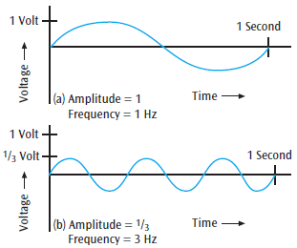
Señales
Comparación de dos señales con diferentes componentes.
Fuente: Data Communications and Computer Networks A Business User’s Approach 7th Ed

Slide 11
Señales
Entonces, qué son las señales? Son impulsos eléctricos o electomagnéticos usados para codificar y transmitir data.
La data es una entidad a transmitir que se encuentra en un computador o sistema computacional. Puede ser:
  Archivos almacenado en un disco duro.
  Los bit o elementos individuales de una película almacenados en un DVD.
  Los binarios 1s y 0s de música almacenados en un CD o en un reproductor.
  Los pixeles de una fotografía que ha sido digitalizada por una cámara digital y almacenada en una tarjeta de memoria.
Fuente: Data Communications and Computer Networks A Business User’s Approach 7th Ed

Slide 12
Medios de Transmisión
Como se observó en el capítulo anterior, uno de los componentes para de la comunicación de datos es el medio de transmisión.
Se clasifican en dos categorias:
  Medios Físicos o Conductivos (líneas telefónicas, fibra óptica)
  Medios de Radiación o No cableados (sistemas satelitales, telefonía celular)
Fuente: Data Communications and Computer Networks A Business User’s Approach 7th Ed

Slide 13
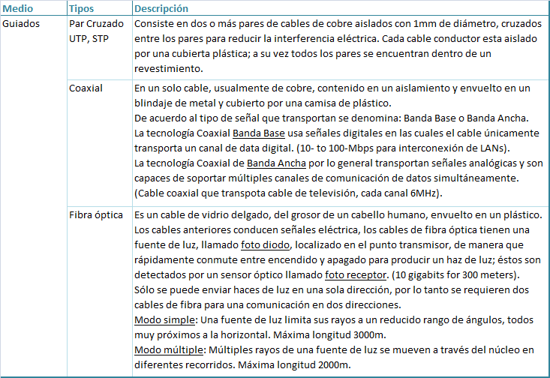
Medios de Transmisión
Fuente: Data Communications and Computer Networks A Business User’s Approach 7th Ed

Slide 14
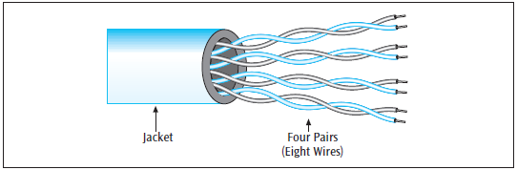
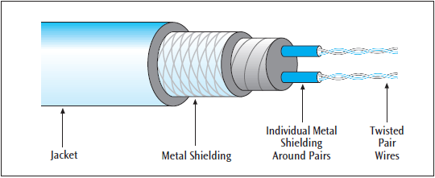
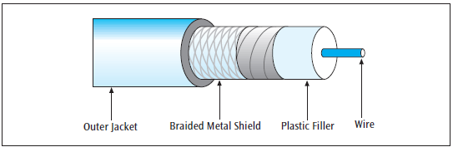
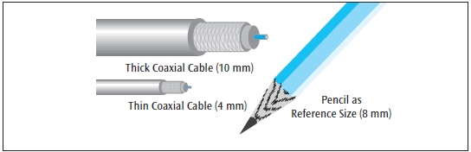
Medios de Transmisión
Medios conductivos
Par trenzado no Blindado
Par trenzado Blindado
Cable coaxial
Espesor Cable coaxial
Fuente: Data Communications and Computer Networks A Business User’s Approach 7th Ed

Slide 15
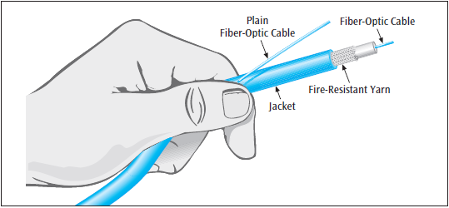
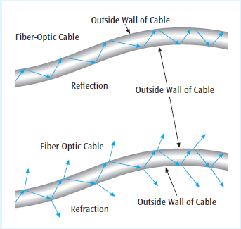
Medios de Transmisión
Medios conductivos
Cable de Fibra óptica
Fuente: Data Communications and Computer Networks A Business User’s Approach 7th Ed

Slide 16
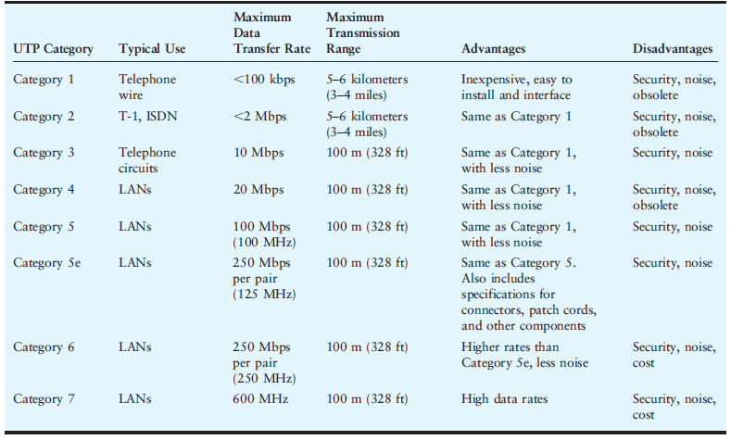
Medios de Transmisión
Características básicas de Cable Par Cruzado Blindado
Fuente: Data Communications and Computer Networks A Business User’s Approach 7th Ed

Slide 17
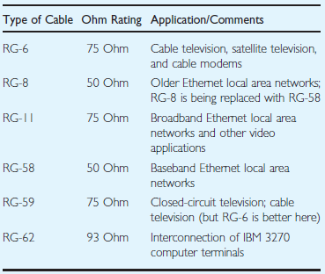
Medios de Transmisión
Cables coaxiales comunes, valores Ohm y aplicaciones
Fuente: Data Communications and Computer Networks A Business User’s Approach 7th Ed

Slide 18
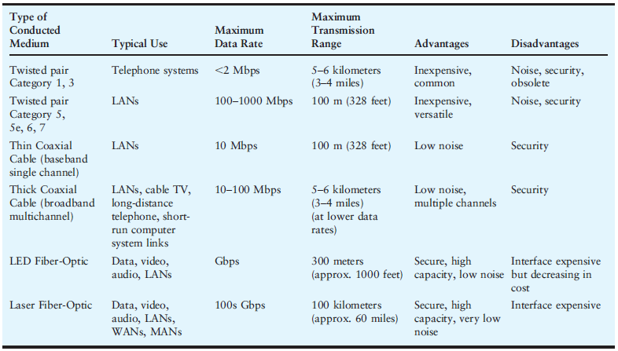
Medios de Transmisión
Características de los medios conductores
Fuente: Data Communications and Computer Networks A Business User’s Approach 7th Ed

Slide 19
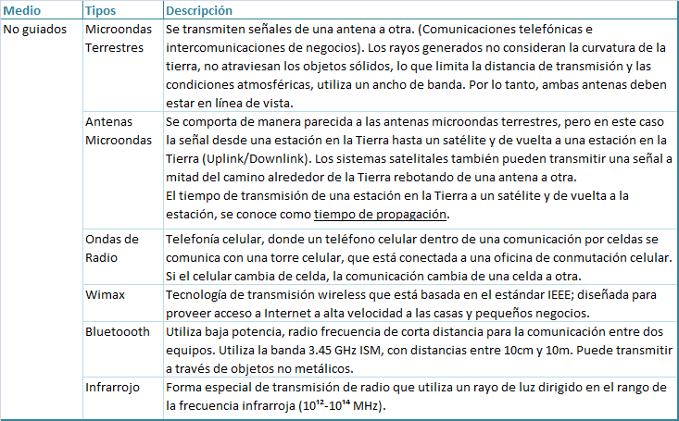
Medios de Transmisión
Fuente: Data Communications and Computer Networks A Business User’s Approach 7th Ed

Slide 20
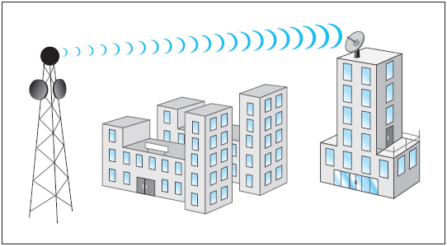
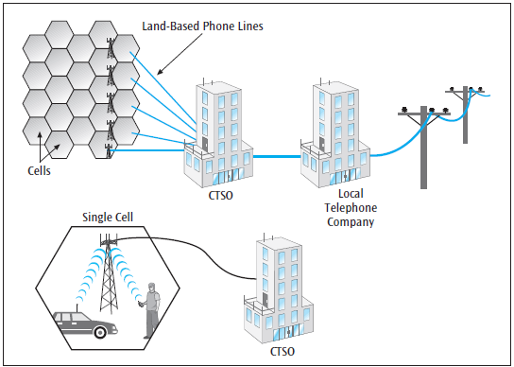
Medios de Transmisión
No Cableado
Antena Microondas
Celdas Celulares
Fuente: Data Communications and Computer Networks A Business User’s Approach 7th Ed

Slide 21
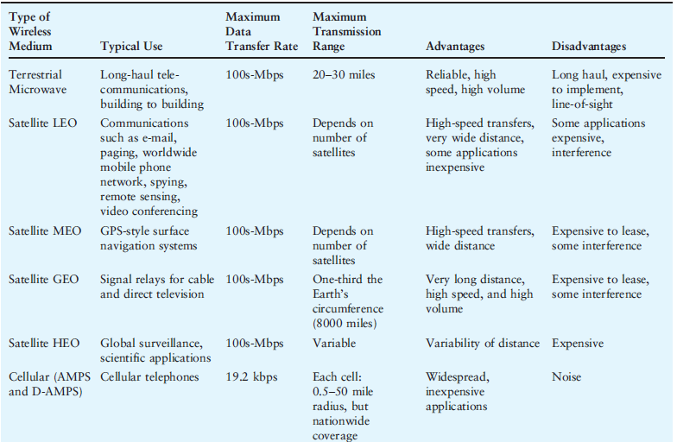
Medios de Transmisión
No Cableado
Fuente: Data Communications and Computer Networks A Business User’s Approach 7th Ed

Slide 22
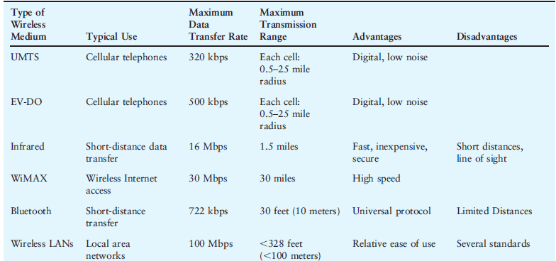
Medios de Transmisión
No Cableado
Fuente: Data Communications and Computer Networks A Business User’s Approach 7th Ed

Slide 23
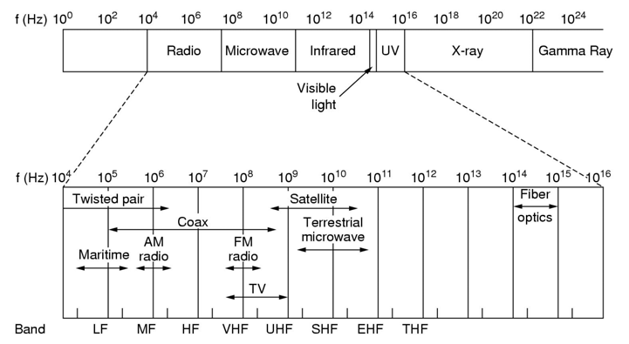
Medios de Transmisión
No Cableado
Fuente: Data Communications and Computer Networks A Business User’s Approach 7th Ed

Slide 24
Modos de Transmisión
Simplex, Duplex (and half duplex)
Serial, Paralelo
  Paralelo: más rápido, pero no alcanza largas distancias.
  Serial: lento, barato pero dependiente.
Serial:
  Asynchronous.- cada caracter tiene un bit de alerta.
  Synchronous.- El receptor sabe el rate de cuales bits va a recibir.
Synchronization of bits [clock], characters [byte] and frame [data link layer]
Fuente: Data Communications and Computer Networks A Business User’s Approach 7th Ed

Slide 25
Modos de Transmisión
Paralelo: Los datos binarios son organizados en grupos de n bits. Mediante esta agrupación se envían n bits a la vez, en lugar de uno solamente.
  Tiene como ventaja la velocidad y desventaja su costo.
  Por esta razón, se limita distancias cortas.
Serial: un bit se envía después del otro, por lo que solo se necesita un canal de comunciación en lugar de n.
Fuente: Data Communications and Computer Networks A Business User’s Approach 7th Ed

Slide 26
Modos de Transmisión
Ansincrónica
El tiempo de la señal no importa, la información es transmitida y recibida mediante un patrón; el mismo que está agrupa los bits de transmisión en bytes.
Se añade un bit de alerta para que sea identificado por el receptor para la recepción de un nuevo patrón, el cual se denomina bit de inicio. Así mismo, se añade un bit de parada para que el receptor sepa que no va a recibir más bits.
Luego de recibir cada byte se tiene un gap de duración variable.
Fuente: Data Communications and Computer Networks A Business User’s Approach 7th Ed

Slide 27
Modos de Transmisión
Sincronizada
La transmisión de bits es realizada mediante frames, que pueden contener múltiples bits; los mismos que se envían sin un bit de inicio o de parada.
Cobra importancia el tiempo de transmisión, es decir que el receptor tenga realice un conteo exacto de los bits que recibe.
La sincronización de bits es realizada en la capa de enlace.
Fuente: Data Communications and Computer Networks A Business User’s Approach 7th Ed

Slide 28
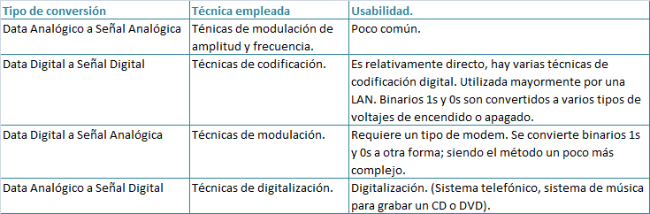
Conversión de Señales
La data que deseamos comunicar de un punto a otro debe ser convertida en señal, mediante una computadora o un dispositivo de relacionado que la convierta nuevamente en data.
Fuente: Data Communications and Computer Networks A Business User’s Approach 7th Ed

Slide 29
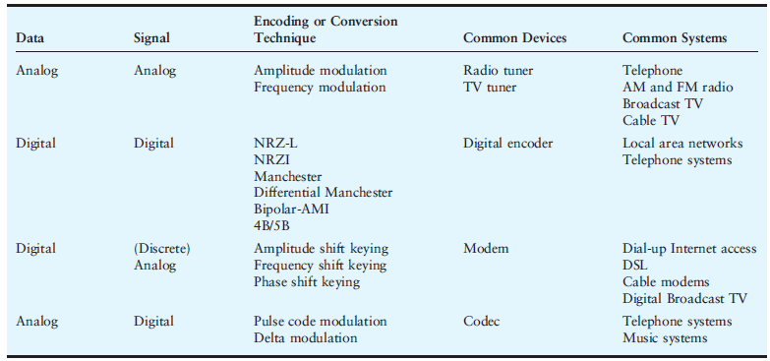
Conversión de Señales
Fuente: Data Communications and Computer Networks A Business User’s Approach 7th Ed

Slide 30
Conversión de Señales
Data Analógico a Señal Analógica
Modulación.- Es el proceso de envío de datos sobre una señal variando su frecuencia, amplitud o fase.
La señal original se suma a la onda transportadora para producir una tercera señal.
La operación matemática de modulación es equivalente a multiplicar la señal portadora con la señal digital.
Fuente: Data Communications and Computer Networks A Business User’s Approach 7th Ed

Slide 31
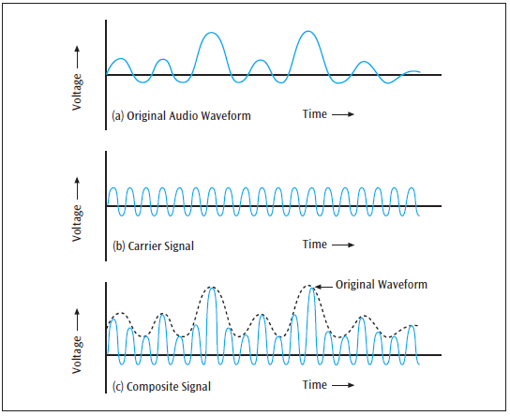
Conversión de Señales
Modulación de una señal de audio en la frecuencia usando una modulación en la aplitud
Fuente: Data Communications and Computer Networks A Business User’s Approach 7th Ed

Slide 32
Conversión de Señales
Sistemas analógicos: Conversión de digital a analógico. (modems)
Amplitude Shift Keying (Amplitude Modulation)
Frequency Shift Keying (Frequency Modulation)
Phase Shift Keying (Phase Modulation)
Quadrature Phase Shift Keying
Fuente: Data Communications and Computer Networks A Business User’s Approach 7th Ed

Slide 33
Conversión de Señales
Sistemas digitales: Conversión de análogico a digital.
Pulse Code Modulation
Delta Modulation
Fuente: Data Communications and Computer Networks A Business User’s Approach 7th Ed

Slide 34
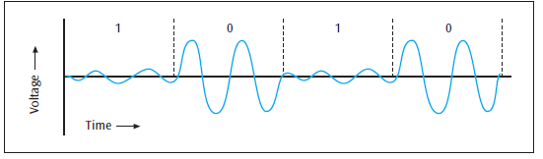
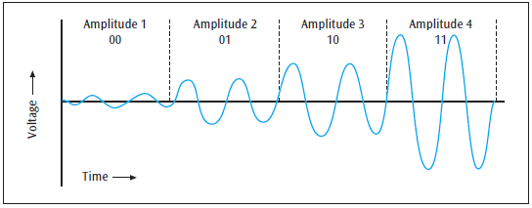
Conversión de digital a analógico
Amplitude Shift Keying (Amplitude Modulation)
Los valores 1s y 0s se representa mediante diferentes amplitudes. Cada periodo de la señal, la amplitud se mantiene constante.
Fuente: Data Communications and Computer Networks A Business User’s Approach 7th Ed

Slide 35
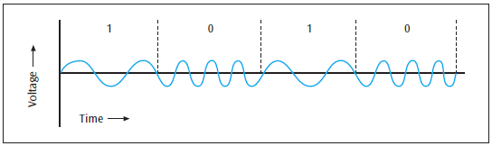
Conversión de digital a analógico
Frequency Shift Keying (Frequency Modulation)
Utiliza dos rangos de frecuencias diferentes para representar valores de datos 1s y 0s. Cada periodo de la señal, la frecuencia se mantiene constante.
Fuente: Data Communications and Computer Networks A Business User’s Approach 7th Ed

Slide 36
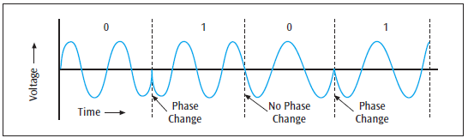
Conversión de digital a analógico
Phase Shift Keying (Phase Modulation)
Representa los 1s y 0s mediante cambios en la fase de la onda. Los cambios de fase no son afectados en su amplitud. Es menos susceptible al ruido, por lo tanto puede ser usado con altas frecuencias.
Fuente: Data Communications and Computer Networks A Business User’s Approach 7th Ed

Slide 37
Conversión de digital a analógico
Quadrature Phase Shift Keying
Incorpora cuatro diferentes ángulos de fases, representan 2 bits:
  Modulación de Fase de 45 grados -> 11.
  Modulación de Fase de 135 grados -> 10.
  Modulación de Fase de 225 grados -> 01.
  Modulación de Fase de 315 grados -> 00.
Fuente: Data Communications and Computer Networks A Business User’s Approach 7th Ed

Slide 38
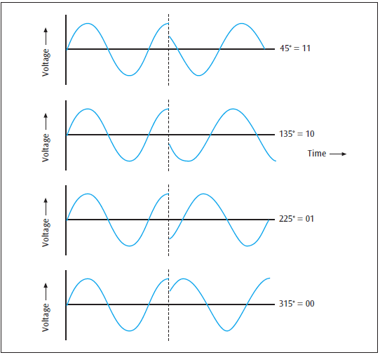
Conversión de digital a analógico
Quadrature Phase Shift Keying
Fuente: Data Communications and Computer Networks A Business User’s Approach 7th Ed

Slide 39
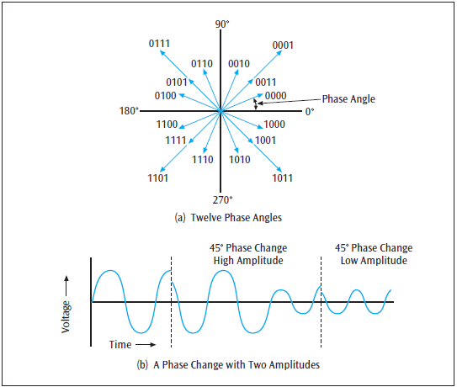
Conversión de digital a analógico
Quadrature Amplitud Modulation
Fuente: Data Communications and Computer Networks A Business User’s Approach 7th Ed

Slide 40
Conversión de análogico a digital.
Pulse Code Modulation
Se corta la señal analógica y se toman ‘instantáneas’ a intervalos fijos; de manera que se calcule la altura de la señal (voltaje) en una entrada dada, donde será convertido a un número fijo binario. Se obtiene una señal PAM – Pulse Amplitud Modulation.
Fuente: Data Communications and Computer Networks A Business User’s Approach 7th Ed

Slide 41
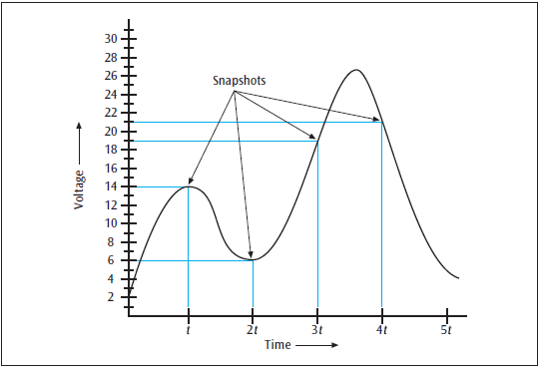
Conversión de análogico a digital.
Pulse Code Modulation
Fuente: Data Communications and Computer Networks A Business User’s Approach 7th Ed

Slide 42
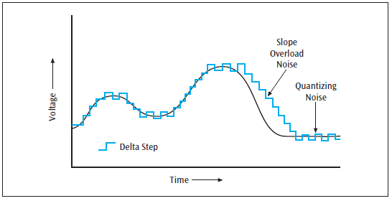
Conversión de análogico a digital.
Delta Modulation
Se corta la señal analógica mediante la evaluación de subidas y bajadas.
Fuente: Data Communications and Computer Networks A Business User’s Approach 7th Ed

Slide 43
Ruido
Ruido Térmico.- Se presenta por acción del movimiento aleatorio de electrónes.
Electromagnetic/Radio Frequency interference (EMI/RFI):
  Externa.- importante en cable no apantallado. Se puede deber a motores, emisiones de radio y TV.
  De dos señales paralelas: diafonía o crosstalk.
AC Power/Reference Ground Noise.- cuando los cables de tierra hacen las veces de antenas.
Fuente: Data Communications and Computer Networks A Business User’s Approach 7th Ed

Slide 44
Ruido
Diafonia o Crosstalk
Next – Near End Crosstalk, del extremo cercano; señal inducida en el lado emisor.
Fext – Far End Crosstalk, del extremo cercano; señal inducida en el lado receptor.
Aumenta con la frecuencia.
Fuente: Data Communications and Computer Networks A Business User’s Approach 7th Ed

Slide 45
Ruido
La relación señal – ruido, SNR, mide la amplitud relativa entre la señal que se ha de transmitir y el ruido. [Db].
Fuente: Data Communications and Computer Networks A Business User’s Approach 7th Ed

Slide 46
Ruido
Cómo evitarlo?
NEXT.- Seguimiento a la calidad de la implementación de conexión.
AC Power/Reference Ground Noise.- Cables cortos de tierra. Trabajar conjuntamente con la compañia de servicios eléctricos.
EMI/RFI.- Apantallamiento y Cancelación.
Fuente: Data Communications and Computer Networks A Business User’s Approach 7th Ed

Slide 47
Ruido
Cómo evitarlo?
EMI/RFI
Apantallamiento o blindaje (Shielding )
El recubrimiento metálico (papel aluminio) rodea cada grupo de un par de alambres. Este blindaje actúa como un escudo ante cualquier señal de interferencia. Incrementa el costo y el diámetro del cable.
Fuente: Data Communications and Computer Networks A Business User’s Approach 7th Ed

Slide 48
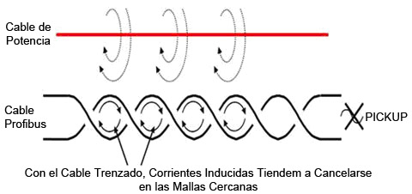
Ruido
Cómo evitarlo?
EMI/RFI
Cancelación
Los campos magnéticos de un par de alambres pueden cancelarse entre sí. Trenzar los alambres puede mejorar este efecto de cancelación.
Fuente: Data Communications and Computer Networks A Business User’s Approach 7th Ed

